Slide 1

L’exemple de Strasbourg
« Extension de la Grande-Île à la Neustadt sur la liste du patrimoine mondial du l’UNESCO
Réalisation du plan de gestion»
Luxembourg, le 22 septembre 2018

Slide 2

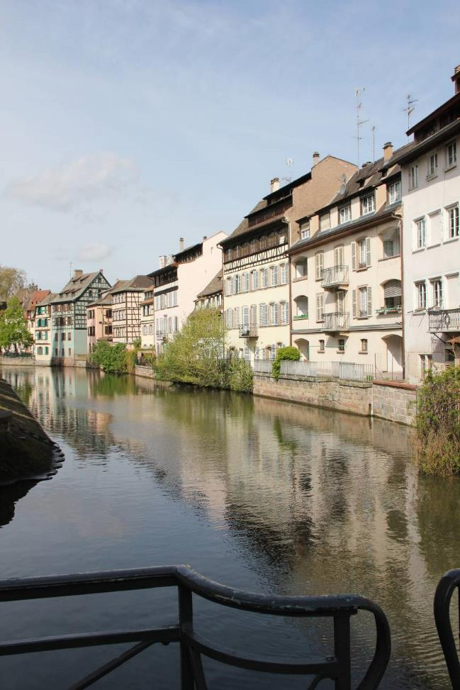
« De la Grande Île à la Neustadt »
Le patrimoine mondial
1988 : Inscription de la Grande-Île
sur la Liste du patrimoine mondial et ses limites
2017 : Projet d’extension de la Grande-Île à la Neustadt
- Les engagements du patrimoine mondial : le plan de gestion

Slide 3
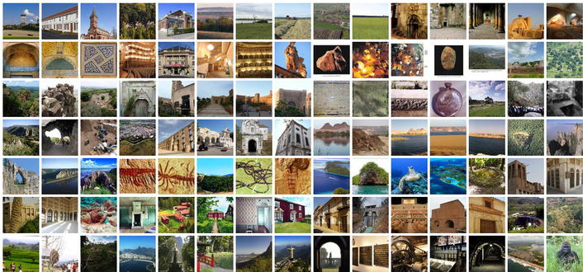
La Convention et la liste du patrimoine mondial
- Les objectifs majeurs de la convention sont :
* d’identifier, * de protéger, * de préserver,* de conserver ce patrimoine.
Notes:
Par exemple pour Strasbourg, m^me si la ville met en place pour une bonne partie les …..c’est bien l’état français qui est responsable de la gestion du bien

Slide 4
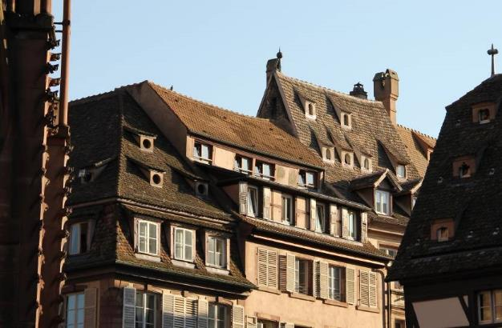
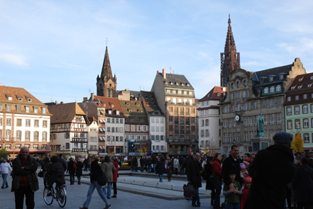
VALEUR UNIVERSELLE EXCEPTIONNELLE
Caractéristiques
La valeur universelle exceptionnelle (VUE) est la clef de voute de la Convention du patrimoine mondial
La VUE caractérise l’unicité et la représentativité du bien au niveau mondial : un intérêt national ou régional ne justifie pas une inscription sur la liste.
Le Comité du patrimoine mondial considère qu’un bien a VUE si ce bien répond à au moins 1 des 10 critères établis par la Convention du patrimoine mondial.

Slide 5
La Convention et la liste du patrimoine mondial
Carte des villes du patrimoine mondial

Slide 6

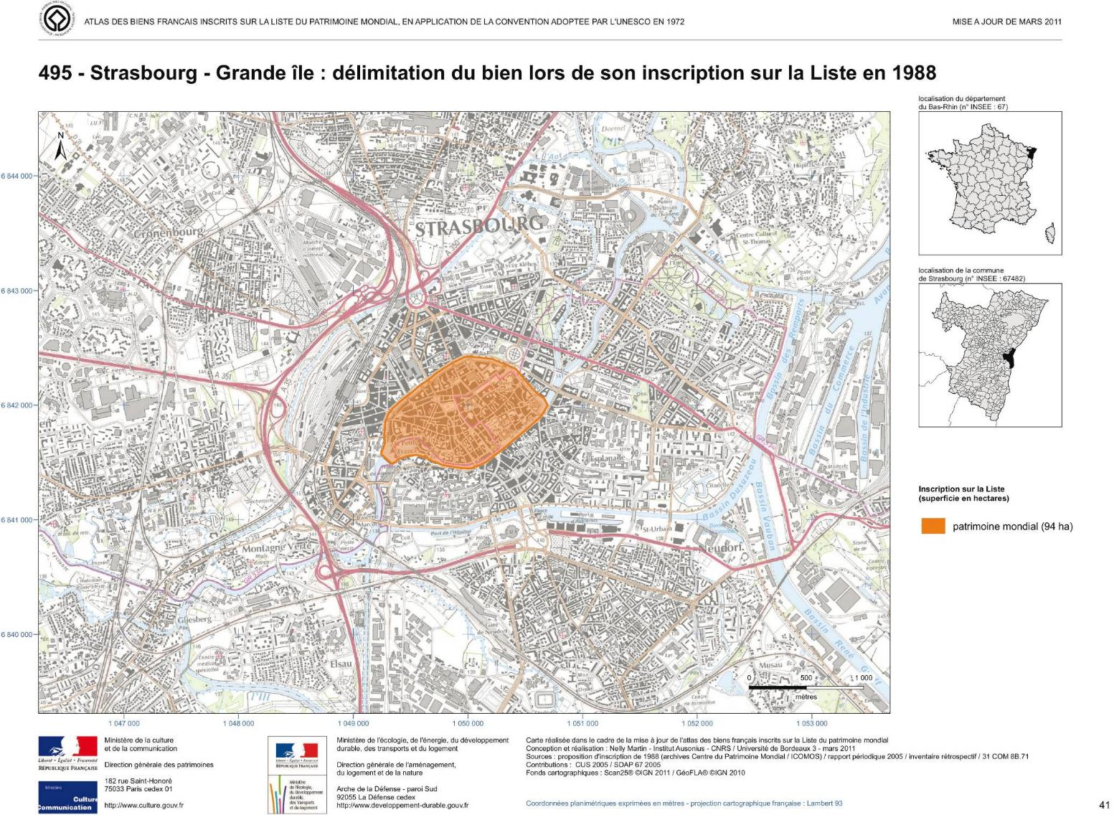
Titre

Slide 7

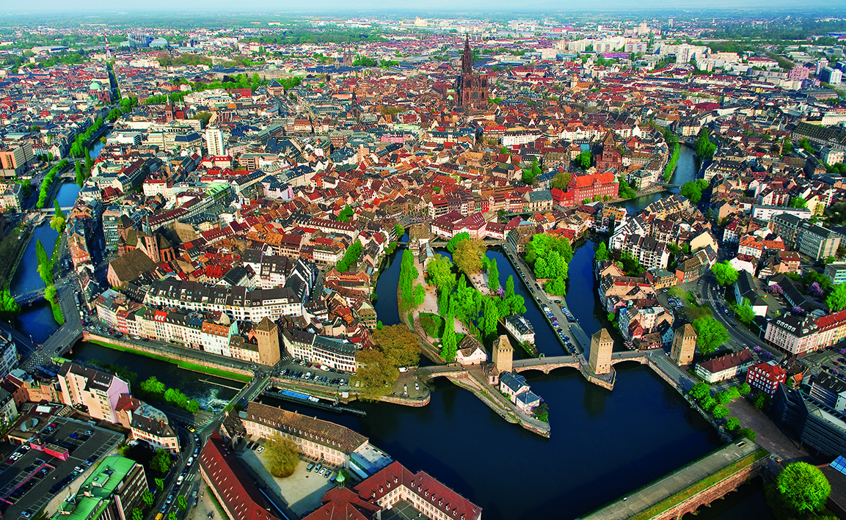
présentation du bien

Slide 8
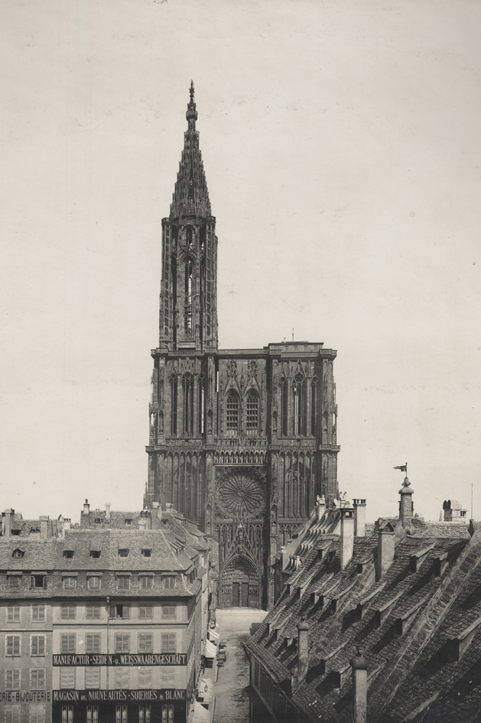
« Grande-Île »
Critère i : « Représenter une réalisation artistique unique, un chef d’œuvre de l’esprit créateur de l’homme. »
« À tous les stades de sa construction, du Pilier du Jugement Dernier, vers 1230, à l’achèvement de la flèche nord en 1439, la cathédrale gothique de Strasbourg est une réalisation artistique unique.
La flèche elle-même, avec sa structure arachnéenne en grès rose culminant à 142 m, constitue une prouesse technique inégalée jusqu’au 19e siècle. »
(DVUE, 2011)

Slide 9

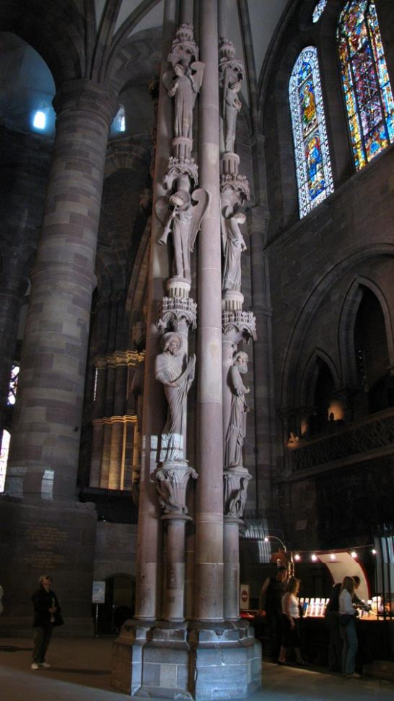
« Grande-Île »
Critère ii : « Avoir exercé une influence considérable pendant une période donnée ou dans une aire culturelle déterminée, sur le développement de l’architecture, des arts monumentaux ou de l’organisation de l’espace. »
« La cathédrale de Strasbourg a été le vecteur de l’art gothique en direction de l’Est. L’influence considérable qu’a exercé ce modèle sur la statuaire des pays germaniques a pu être définie selon trois phases successives : influence du Pilier du Jugement Dernier, influence de Jubé, influence des portails de la façade.
Mais il ne faut pas oublier que pour Goethe, Notre-Dame de Strasbourg fut la cathédrale gothique par excellence: grâce à lui, elle redevint exemplaire au 19e siècle, suscitant les folles surenchères néo-gothiques de la flèche d’Ulm ou de la façade de Cologne. »
(DVUE, 2011)

Slide 10
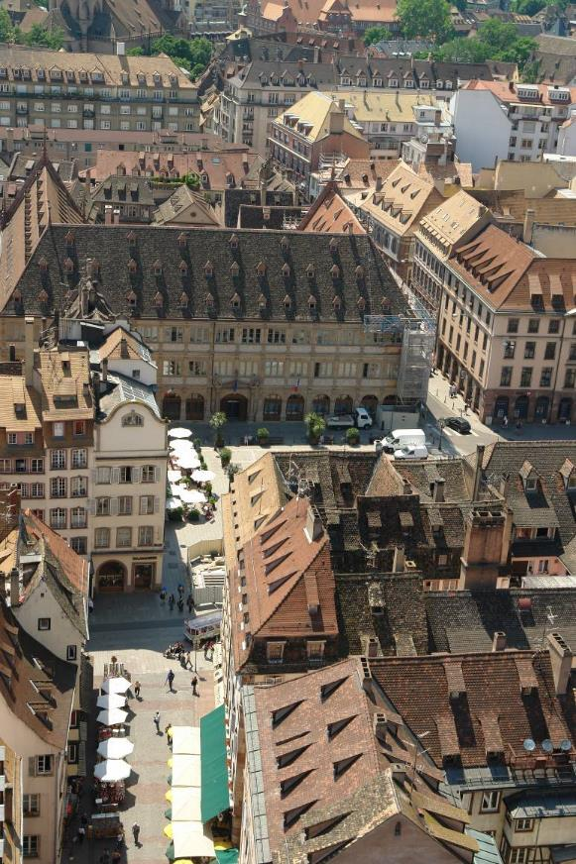
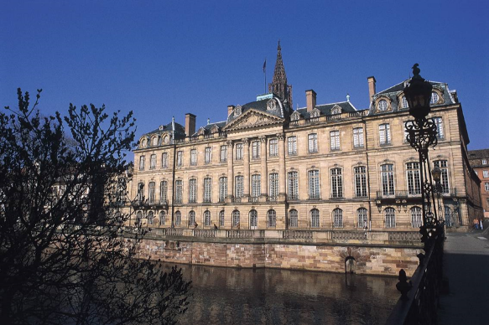
« Grande-Île »
Critère iv : « Offrir un exemple éminent d’un type de construction ou d’ensemble architectural illustrant une période significative. »
« La Grande-Île est un exemple éminent d’ensemble urbain caractéristique de l’Europe moyenne où se mêlent les influences françaises et germaniques depuis la fin du Moyen Âge jusqu’à la Révolution française. »
« Les édifices publics qui témoignent des changements politiques de cette période, où la ville passe du statut de ville libre de l’Empire germanique à celui de ville libre du royaume de France, contribuent à renforcer la valeur de la Grande-Île, en tant qu’ensemble architectural illustrant l’évolution d’une société médiévale vers une société bourgeoise de l’Humanisme jusqu’au siècle des Lumières. »
(DVUE, 2011)

Slide 11
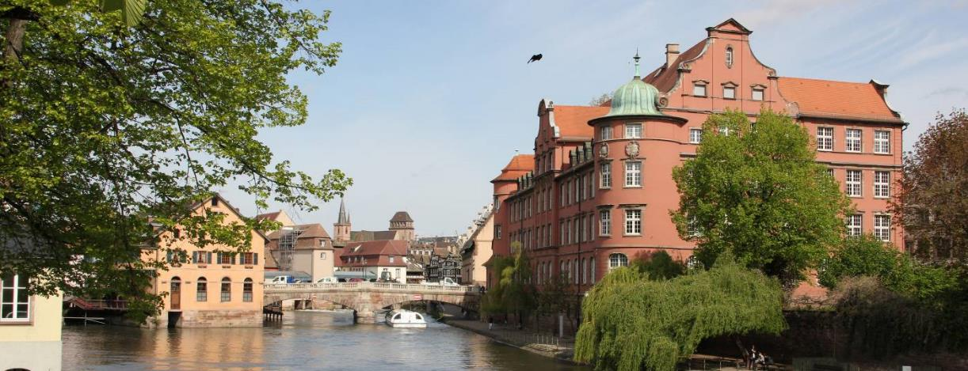
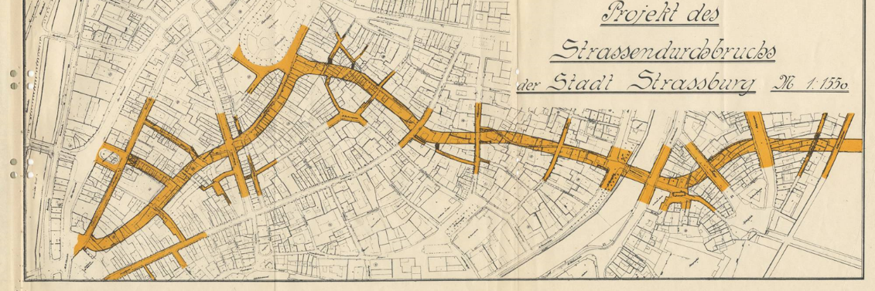
Limites du dossier d’inscription actuel
La « cohérence historique » invoquée dans la première inscription et confirmée par l’actuelle DVUE n’est pas intègre sans la prise en compte de l’héritage des 19e et du 20e siècles à Strasbourg, notamment de la Grande Percée (dans la ville ancienne) et la Neustadt

Slide 12
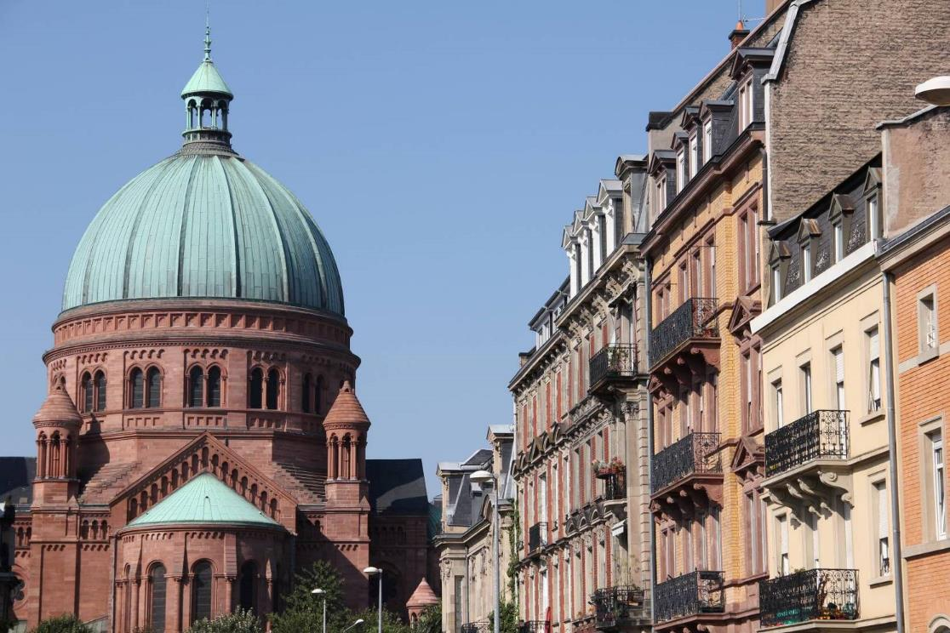
Limites du dossier d’inscription actuel
Les échanges d’influences, principalement française et germanique, qui justifient de la Valeur universelle exceptionnelle du Bien ne sont pas tous identifiés et suffisamment documentés dans leur richesse, leur diversité et leur particularité

Slide 13
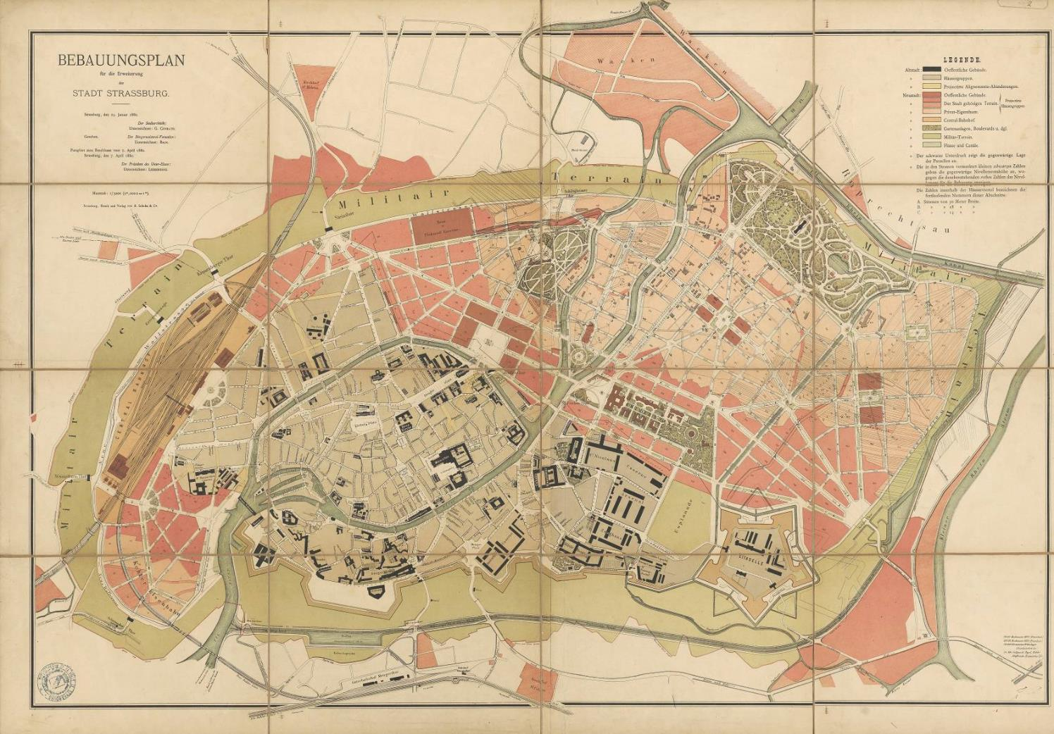

Slide 14
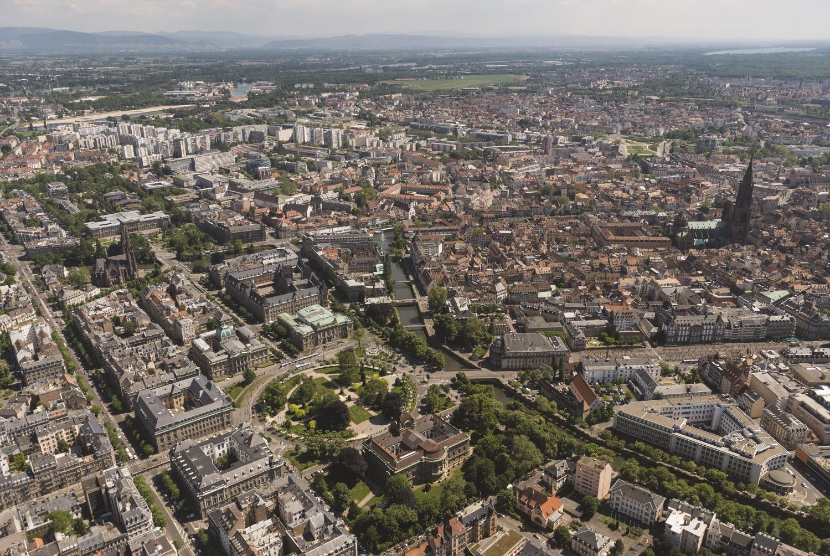
L’extension proposée
La Neustadt

Slide 15

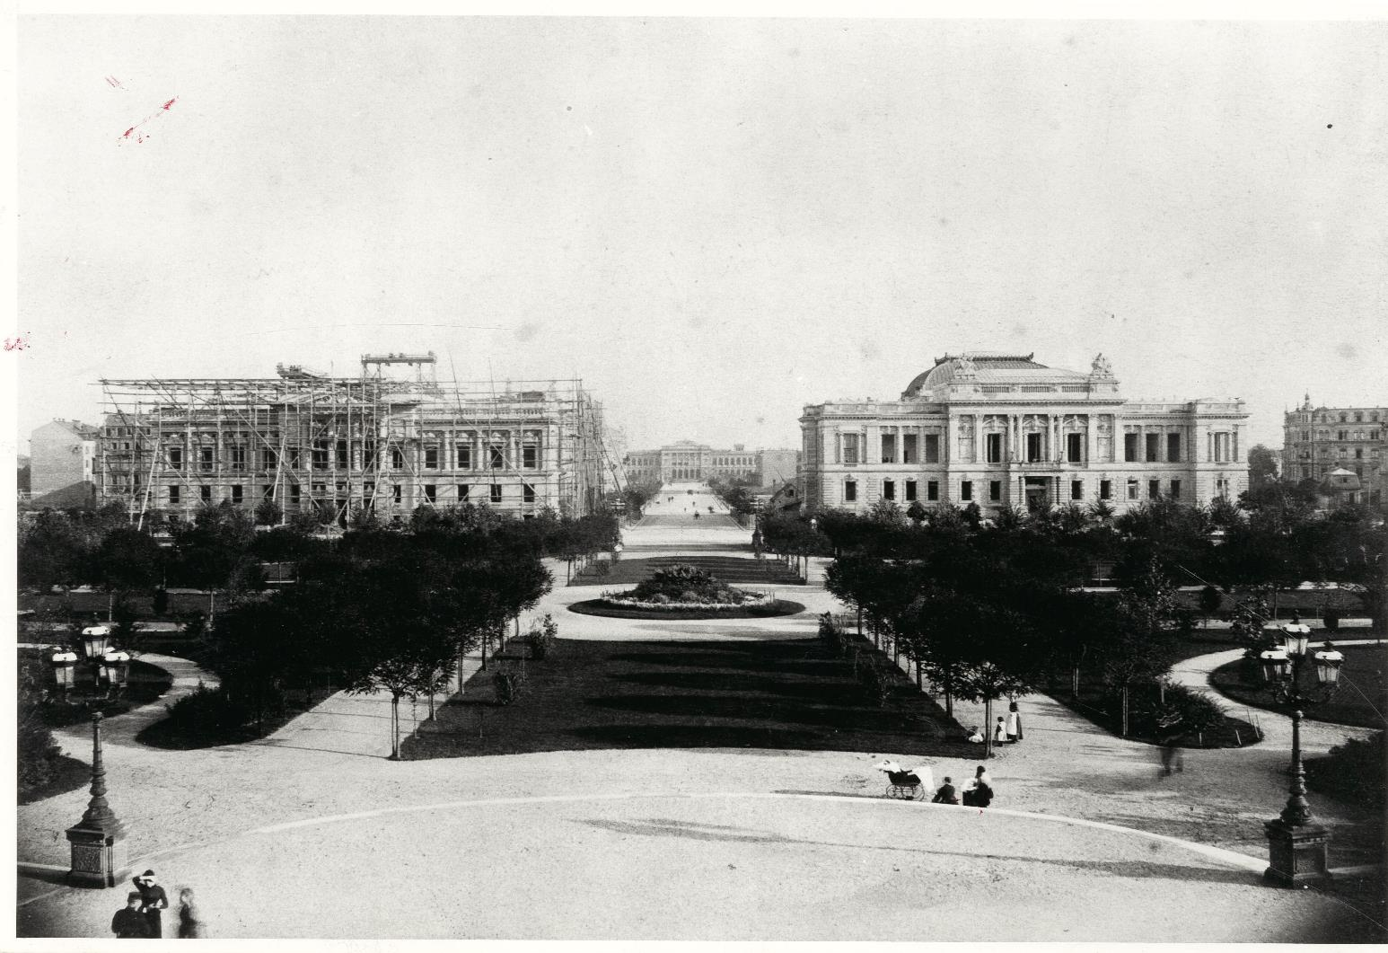

Slide 16
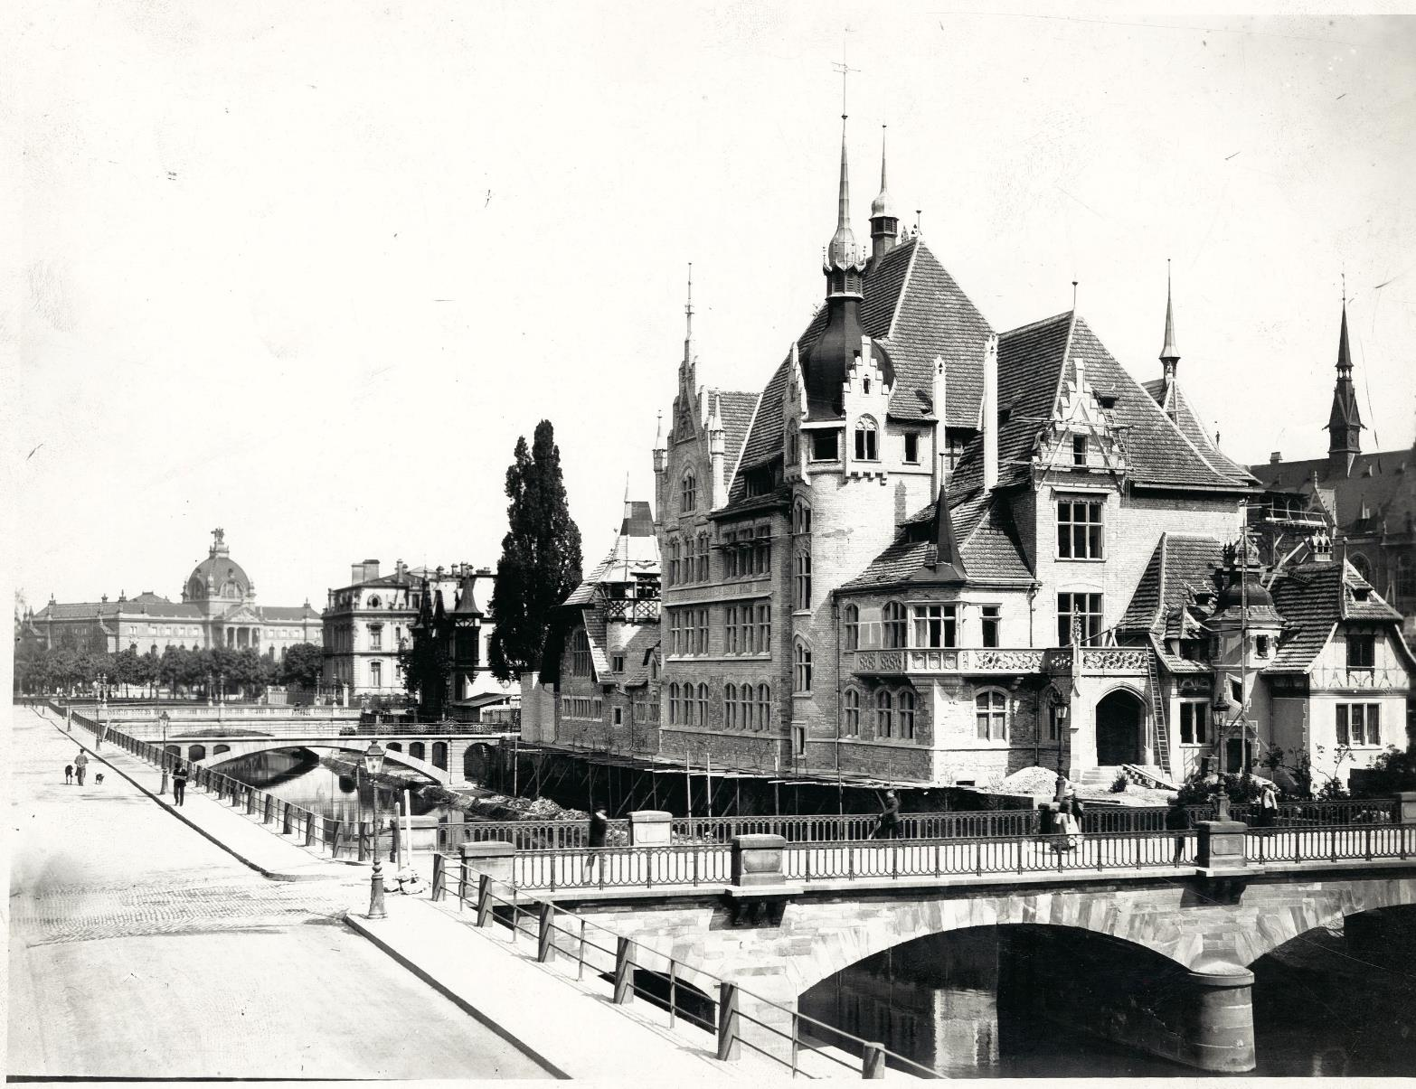
1. Le territoire, le bien et les outils

Slide 17
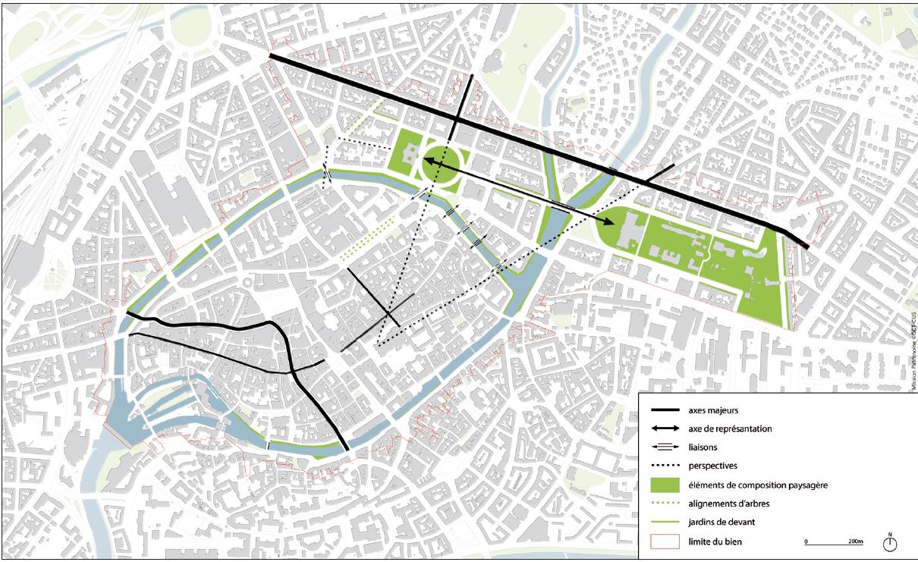
1. Le territoire, le bien et les outils
la Neustadt

Slide 18

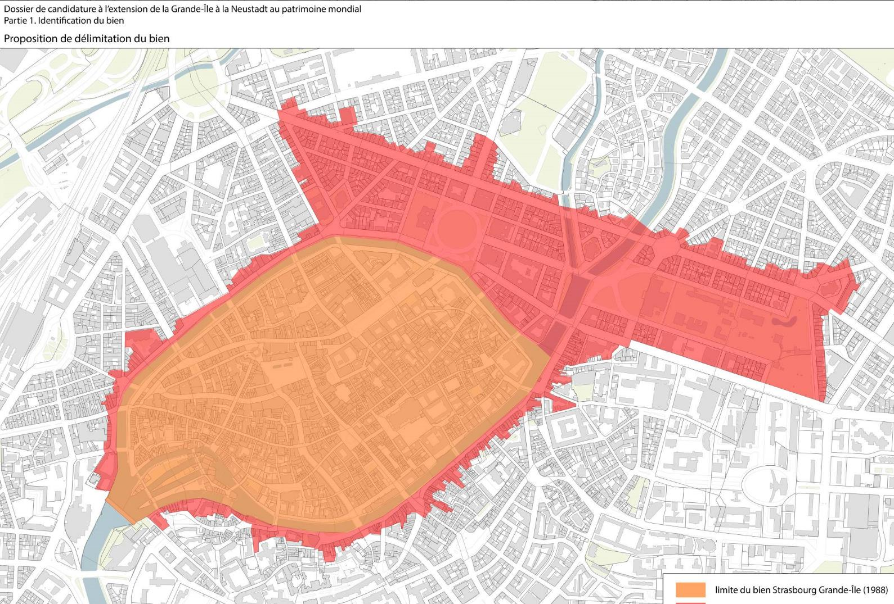
de la Grande-Île à la Neustadt

Slide 19
1. Le territoire, le bien et les outils
Les ponts couverts

Slide 20
1. Le territoire, le bien et les outils
autour de la rue des tonneliers

Slide 21
1. Le territoire, le bien et les outils
la place du Château et le palais Rohan

Slide 22
1. Le territoire, le bien et les outils
la Grande Percée

Slide 23
1. Le territoire, le bien et les outils
de la Kaiserplatz à la place de l’Université

Slide 24
1. Le territoire, le bien et les outils
du palais de justice à l’école des Pontonniers

Slide 25
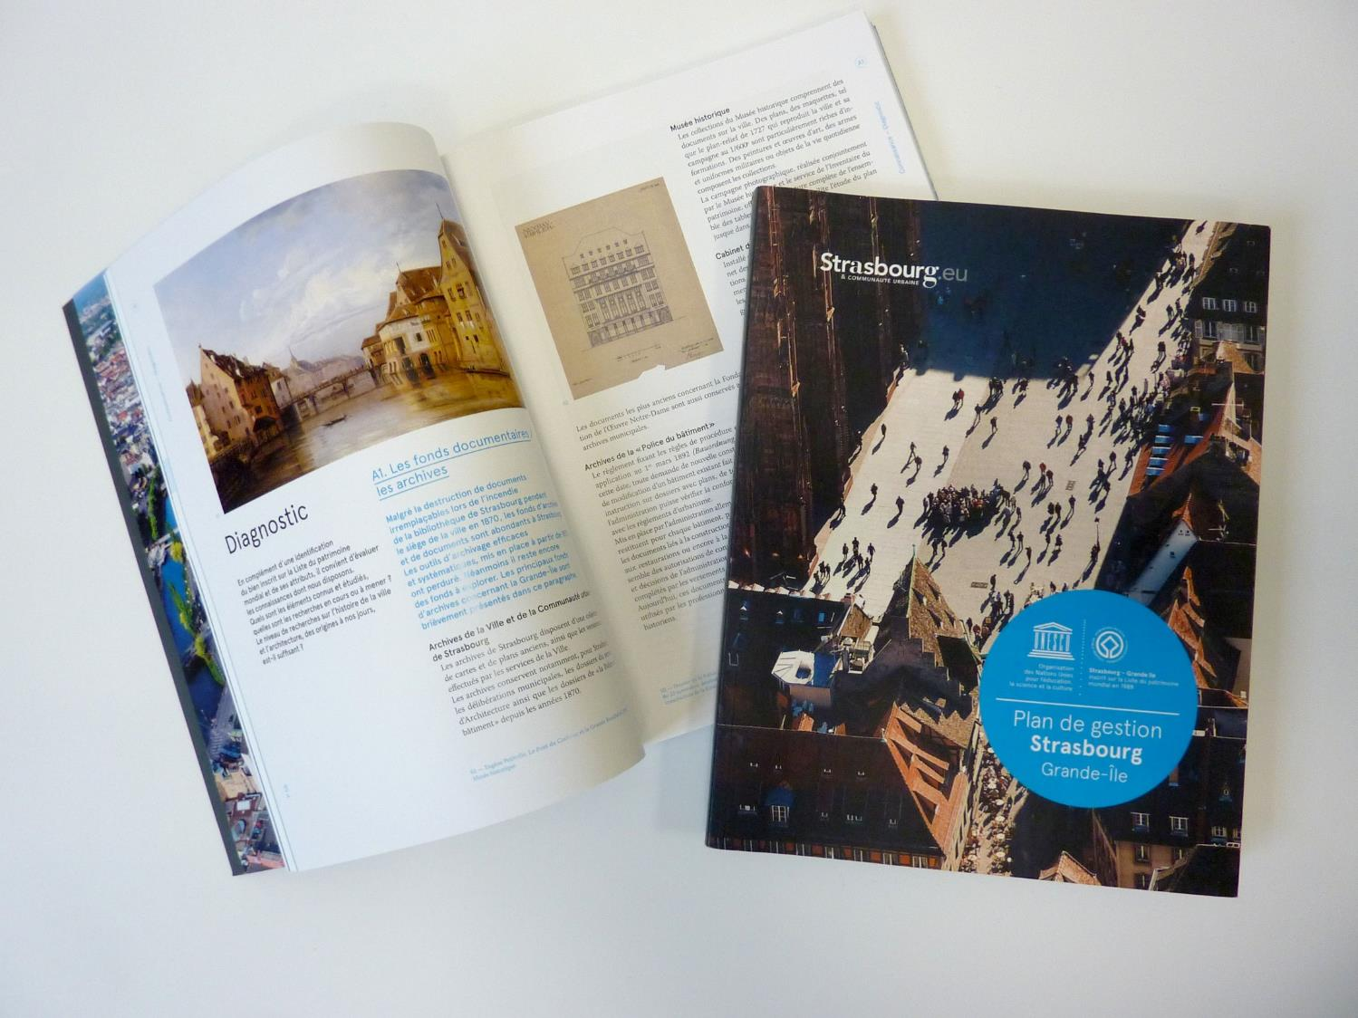
le plan de gestion du bien

Slide 26
démarche et méthode
Depuis 2002 l’Unesco a rendu obligatoire
la réalisation d’un plan de gestion
et défini ses objectifs :
garantir la sauvegarde et la valorisation de l’ensemble du bien
ancrer la réflexion dans la réalité, dans le projet de ville
définir des enjeux (objectifs et éventuelles menaces)
coordonner les dispositifs réglementaires ou conventionnels ainsi que
les outils opérationnels
identifier les responsabilités politiques et techniques et les
partenariats à mobiliser
Le plan de gestion ne doit pas être intentionnel mais être réellement opérationnel

Slide 27
démarche et méthode
Le plan de gestion a été réalisé à partir d’un diagnostic (partagé en 2013)
Il s’articule autour de 4 chapitres thématiques :
- Connaissance
recherches et diffusions
- Conservation
protection, restauration, réhabilitation (travaux, modes opératoires et règlements)
- Valorisation
projet urbain, attractivité (commerce, tourisme…), logement, transport…
- Transmission
médiation, sensibilisation, partage des valeurs et leur appropriation,
échanges internationaux
Et un chapitre spécifique pour la cathédrale qui mobilise des acteurs et des procédures spécifiques

Slide 28
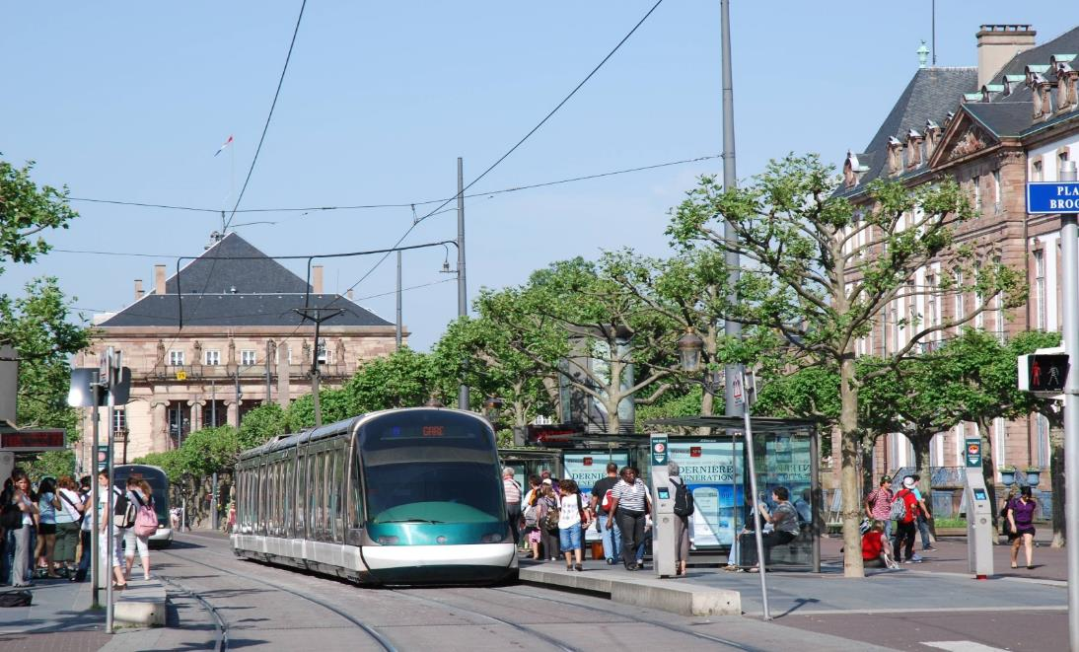
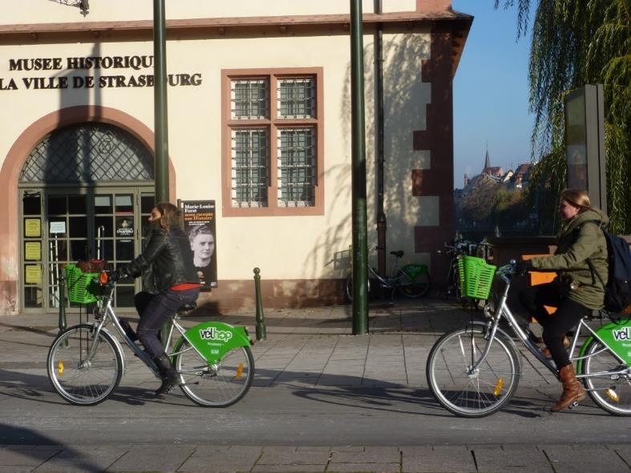
plan de gestion - démarche et méthode
diagnostic - points maitrisés

Slide 29
démarche et méthode
- 9 Ateliers avec l’ensemble des acteurs ont permis :
de définir des enjeux (janvier 2013)
de déterminer des actions concrètes et opérationnelles
- Un plan d’action sous forme de fiches projets a été validé par le Maire (octobre 2013)
Le plan de gestion de la Grande-Île a été :
- adopté par délibération du conseil municipal (décembre 2013)
- Transmis au Ministère de la Culture en janvier 2014, pour transmission au Centre du patrimoine mondial
- Adapté et inséré dans le dossier de candidature (septembre 2015)

Slide 30

le plan de gestion
enjeux et actions
Le plan d’ action a été formalisé sous la forme de 54 fiches projets

Slide 31

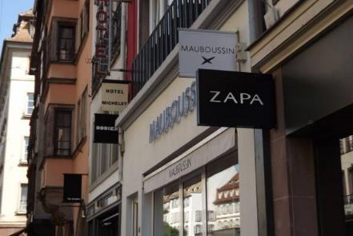

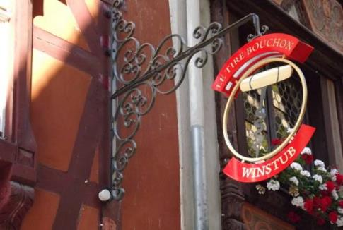
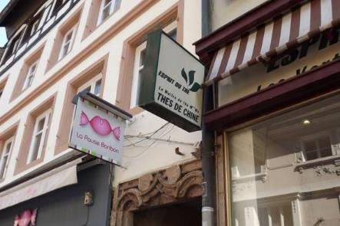

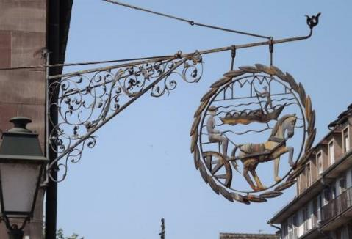
valorisation - enjeux et actions
Enjeu : valorisation du cadre de vie
Action 16 : Favoriser la qualité esthétique des enseignes

Slide 32
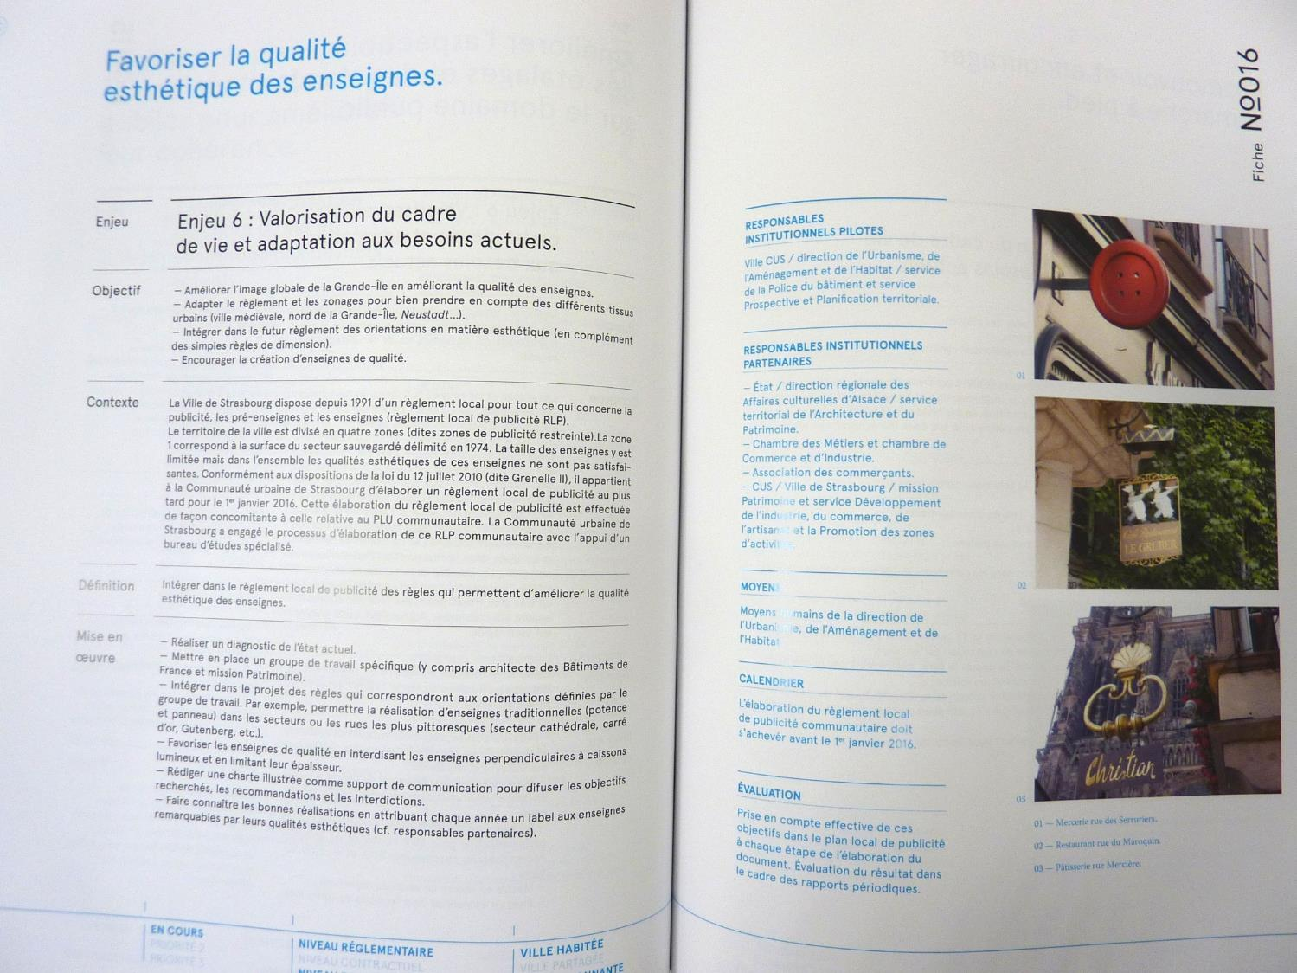
le plan de gestion

Slide 33
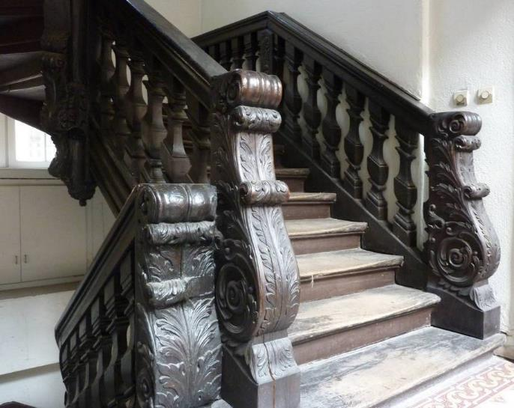
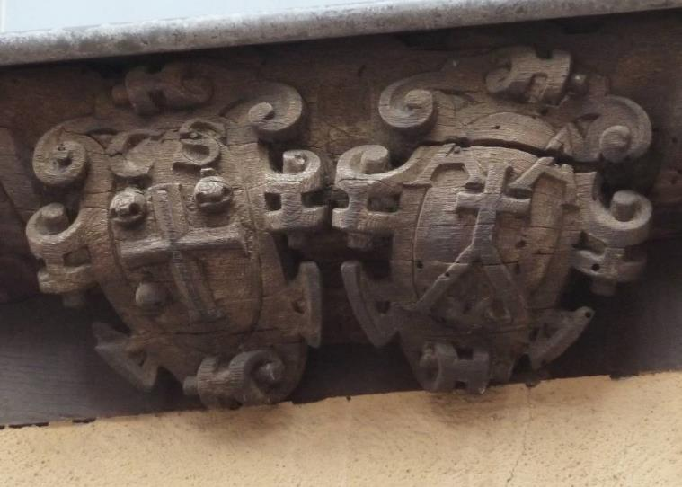
connaissance - enjeux et actions
Enjeu : identification, partage, amélioration de la connaissance scientifique et technique
Action : Inventorier le patrimoine bâti du bien

Slide 34
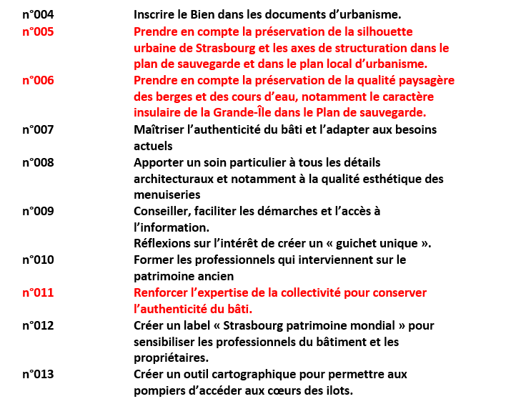
conservation - enjeux et actions

Slide 35
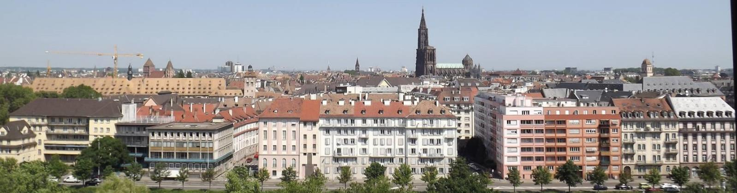
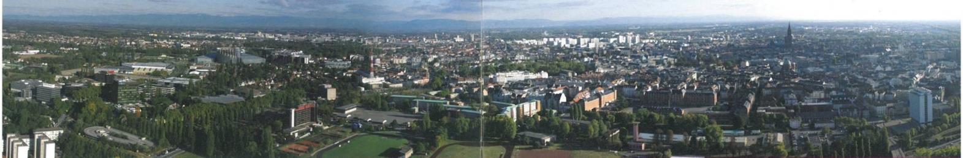
conservation - enjeux et actions
Enjeu : Conservation du paysage urbain
Action n°005 : Prendre en compte la préservation de la silhouette urbaine
et les axes de structuration dans le plan de sauvegarde
et dans le plan local d’urbanisme

Slide 36
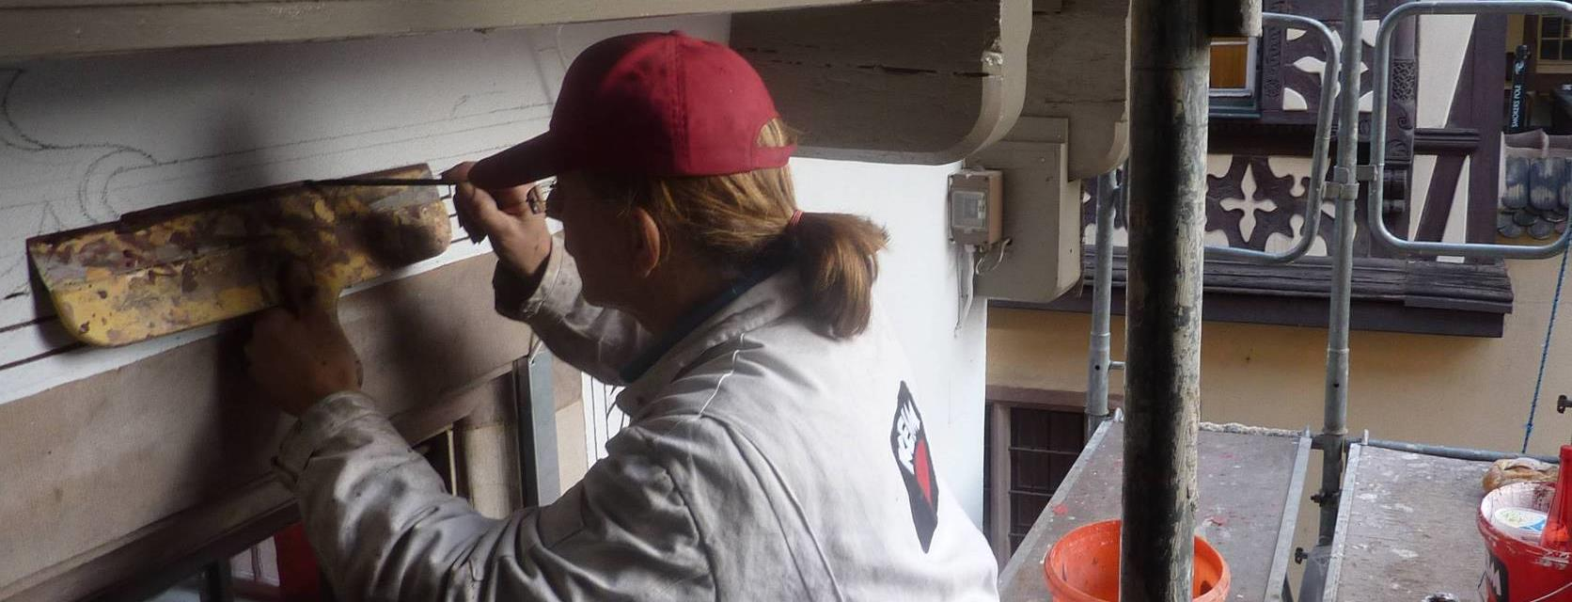
conservation - enjeux et actions
Enjeu : maîtrise de l’authenticité du bâti
Action n°009 : Conseiller, faciliter les démarches et l’accès à l’information.
Réflexions sur l’intérêt de créer un « guichet unique ».

Slide 37
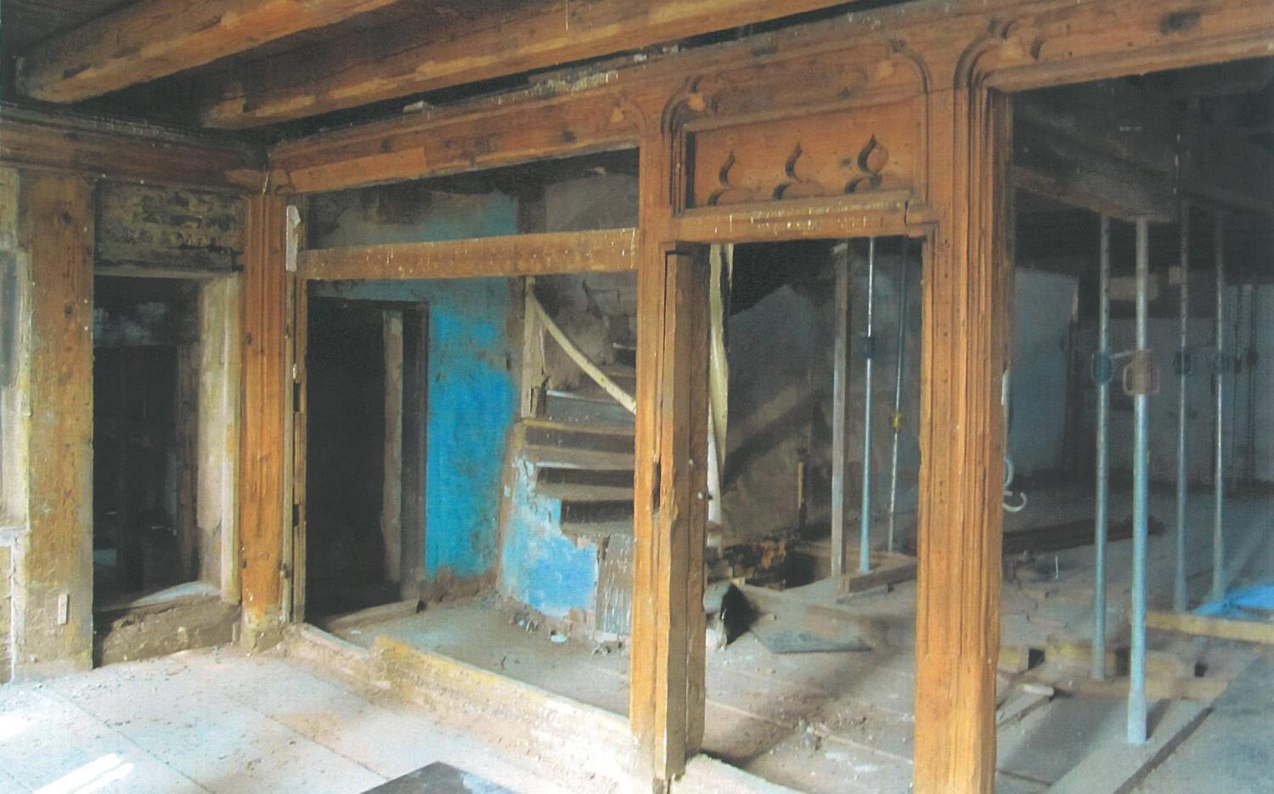
conservation - enjeux et actions
Enjeu : maîtrise de l’authenticité du bâti
action n°011 : Renforcer l’expertise
de la collectivité pour conserver
l’authenticité du bâti

Slide 38
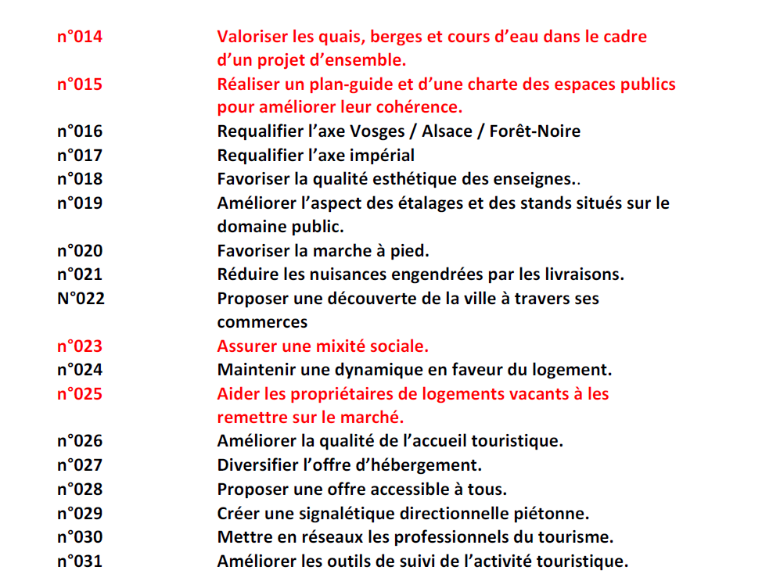
valorisation - enjeux et actions

Slide 39
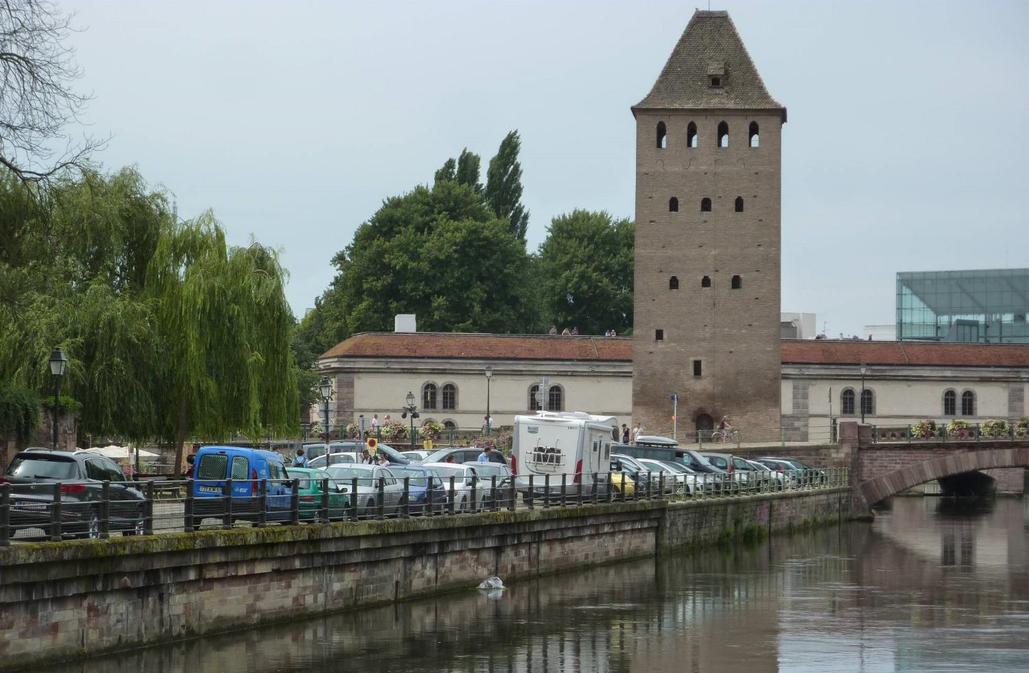
valorisation - enjeux et actions
Enjeu : valorisation du cadre de vie
Action n°013 : Valoriser les quais, berges et cours
d’eau dans le cadre d’un projet d’ensemble

Slide 40
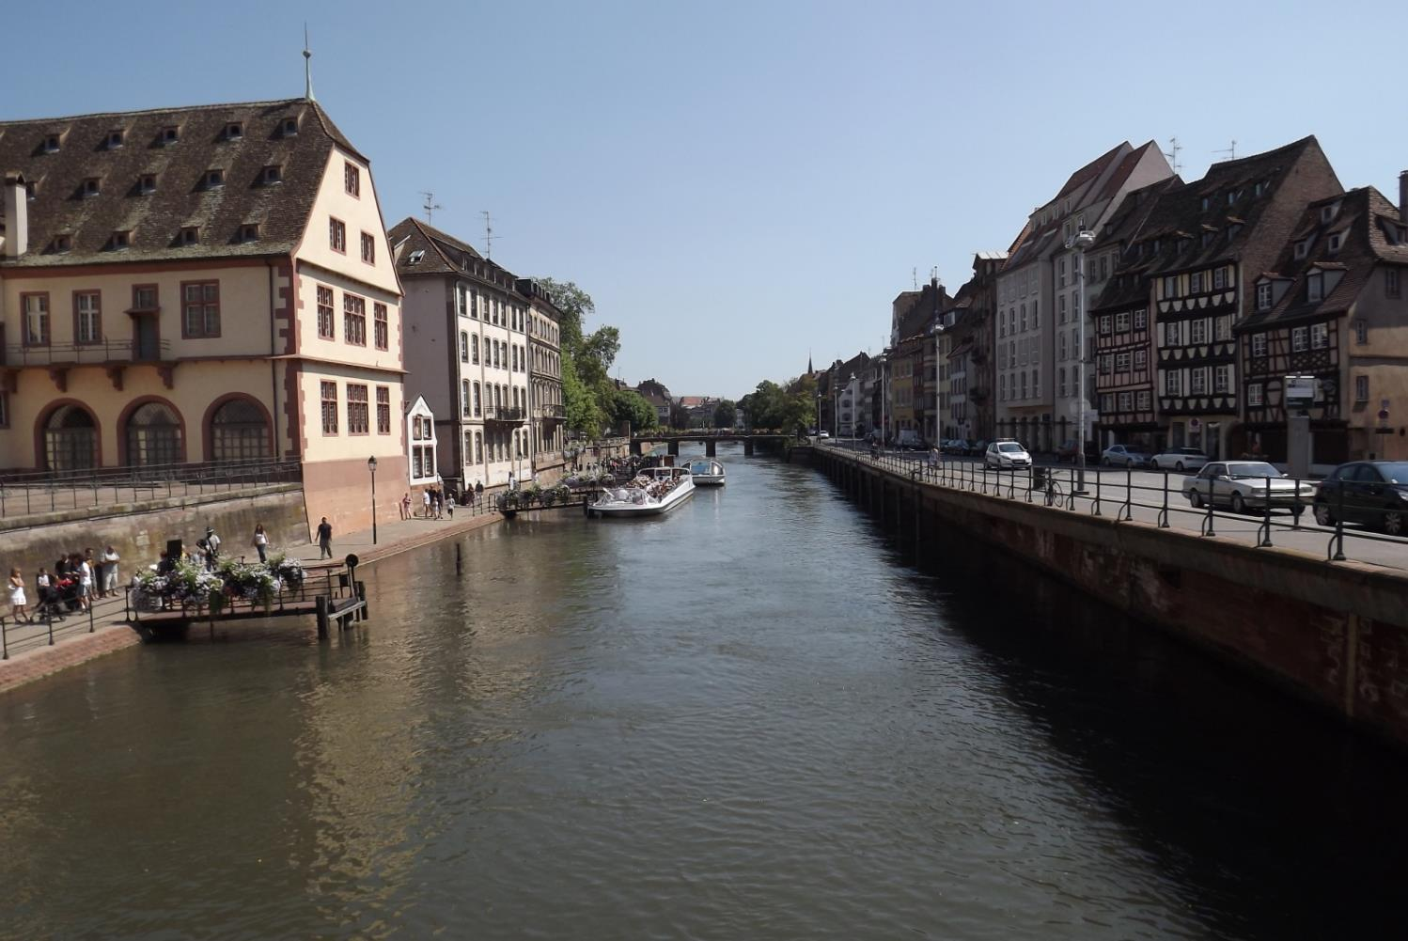
valorisation - enjeux et actions
Action n°013 : Valoriser les quais, berges et cours d’eau
dans le cadre d’un projet d’ensemble

Slide 41
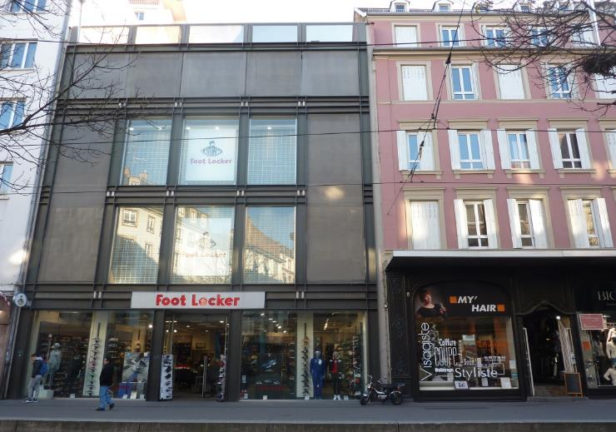
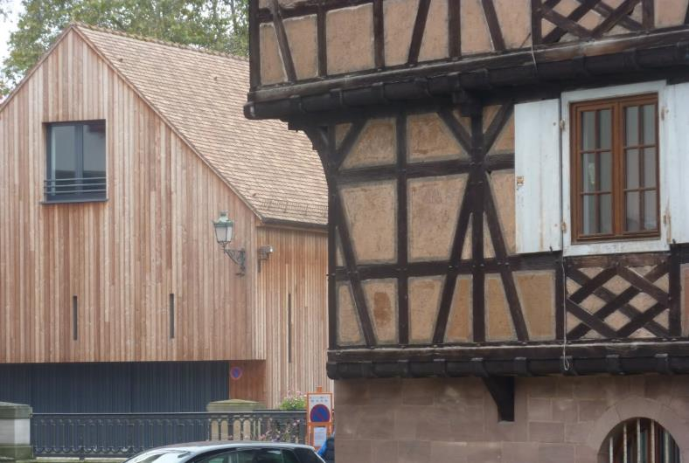
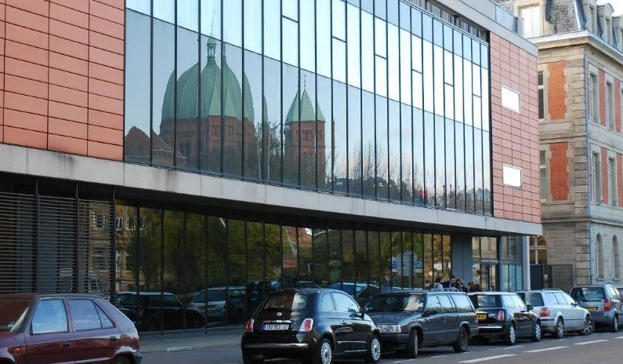
valorisation - enjeux et actions
conservation
Enjeu 4 : maitriser l’authenticité du bâti
et l’adapter aux besoins actuels
Action n°7 : Intégrer l’architecture
contemporaine

Slide 42
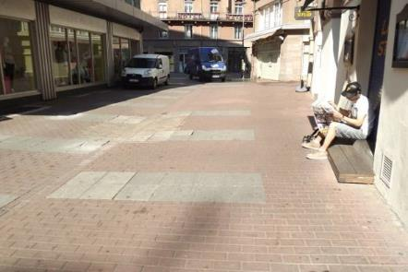
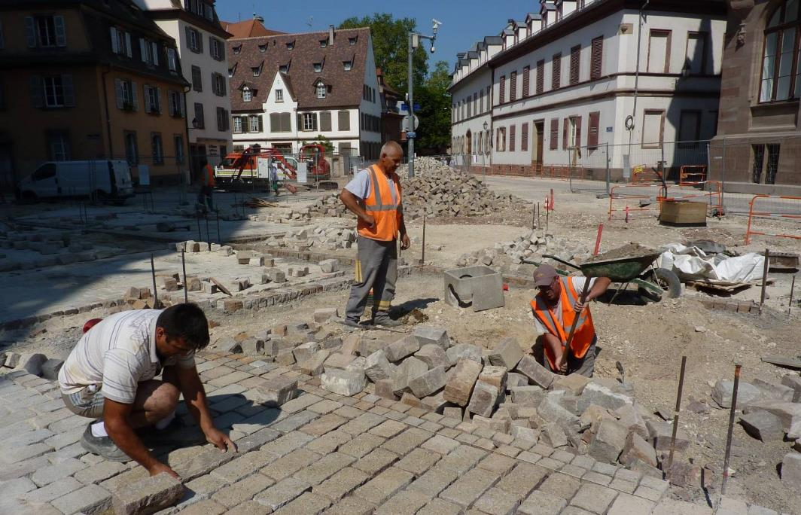

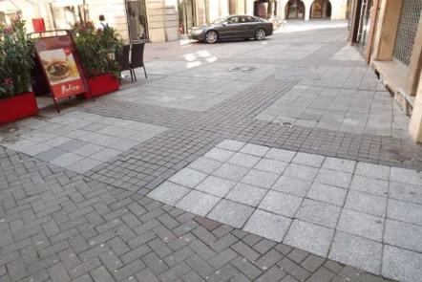
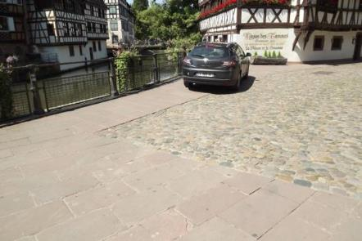
valorisation - enjeux et actions
Enjeu : valorisation du cadre de vie
et adaptation aux besoins actuels
Action n°014 : Réalisation d’un plan guide et d’une charte des espaces publics pour améliorer leur cohérence

Slide 43
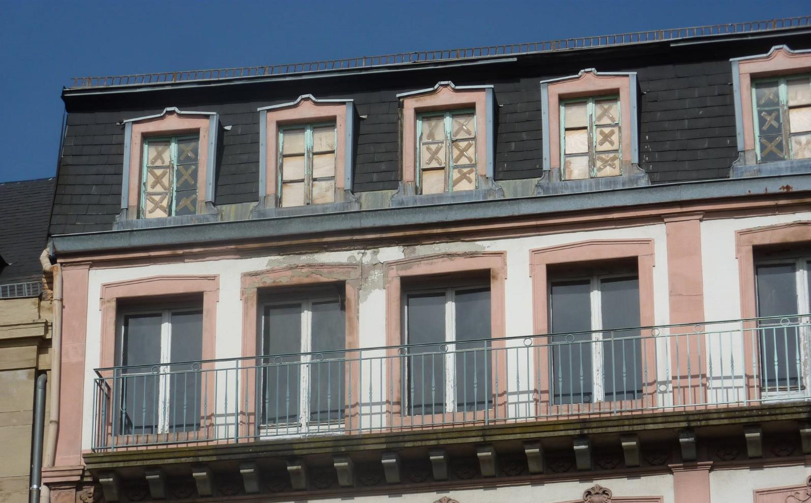
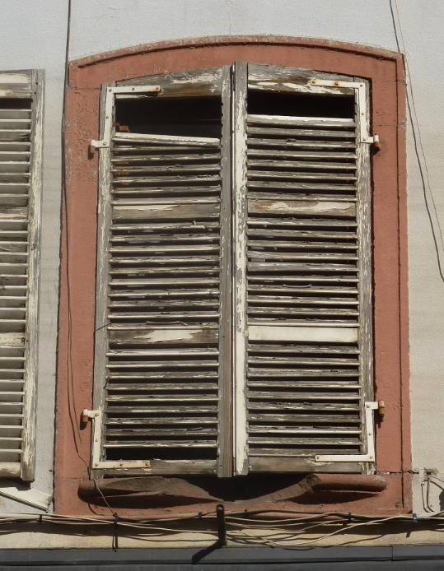
valorisation – enjeux et actions
Enjeu : gestion de la pression économique et sociale
Action n°022 : Aider les propriétaires de logements vacants
à les remettre sur le marché

Slide 44
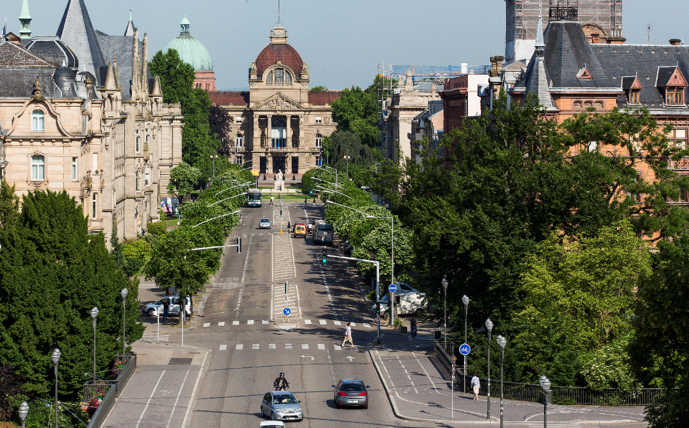
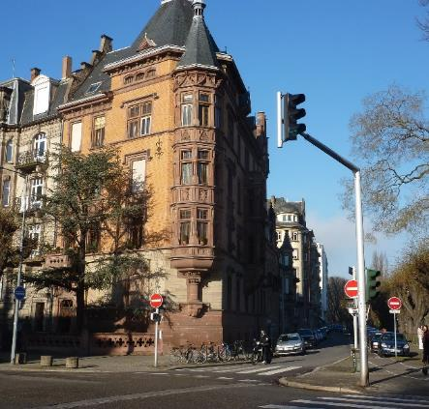

valorisation - enjeux et actions
Enjeu : valorisation du cadre de vie
et adaptation aux besoins actuels
Action n°017 : Requalifier les axes majeurs de la Neustadt

Slide 45
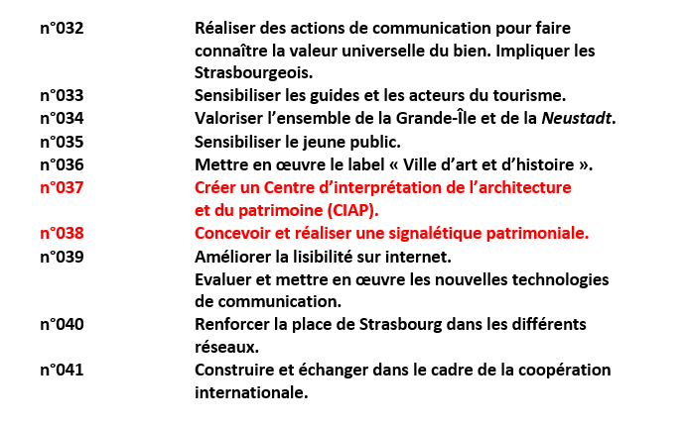
transmission – enjeux et actions

Slide 46
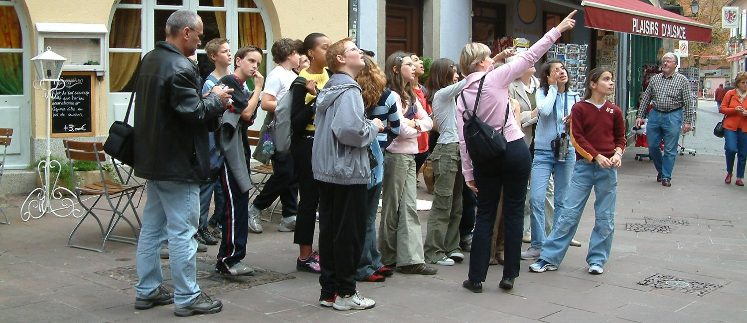
transmission – enjeux et actions
Enjeu : appropriation par tous de la valeur universelle
- Sensibiliser les guides et les acteurs du tourisme
- Valoriser l’ensemble de la Grande-Île et de la Neustadt
- Initier le jeune public

Slide 47


transmission – enjeux et actions
Enjeu : Appropriation par tous de la valeur universelle
Mettre en œuvre le projet « Ville d’art et d’histoire »
Créer un Centre d’interprétation de l’architecture et du patrimoine (CIAP)
Accueil

Slide 48


transmission – enjeux et actions
Enjeu : appropriation par tous de la valeur universelle
- Réalisation d’une signalétique patrimoniale
- Améliorer la lisibilité sur internet
Evaluer et mettre en œuvre les nouvelles technologies de communication

Slide 49




cathédrale - enjeux et actions
Enjeu : valorisation de la cathédrale
Actions : - améliorer la gestion des flux de visiteurs
- permettre aux visiteurs de découvrir la galerie du chevet
- redonner son authenticité à l’intérieur de la cathédrale

Slide 50
plan de gestion
gouvernance

Slide 51
Un Plan de gestion nécessairement partagé
Des politiques sectorielles mais une politique patrimoniale transversale :
PATRIMOINE MONDIAL
ECONOMIE
URBANISME
TOURISME
ESPACES PUBLICS
SOCIAL
CULTURE

Slide 52

gouvernance
le plan de gestion pour le patrimoine mondial
Mise en œuvre et gouvernance
Coordination: Mission patrimoine Unesco

Slide 53
plan de gestion
évaluation
Un rapport d’évaluation sera établi tous les cinq ans
Toutes les fiches actions prévoient des critères d’évaluation

Slide 54


Slide 55


la zone tampon

